Slide 1
Волонтёрские отряды
Первых
Мальсагова Рамина Сайдашевна
8922 674 71 46
ramina.malsagova@bk.ru
«Вместе»
Государственное бюджетное общеобразовательное учреждение «Центр образования г. Урус-Мартан им. Агаевой Маржан»
Первые 2023

Slide 2
Задание 1.1.
Миссия отряда-раскрой себя в любой полезной для тебя и окружающих деятельности .
Направления деятельности отряда
1. Социальное волонтерство;
2. Событийное волонтерство;
3. Культурно - просветительская волонтерская деятельность.
Ссылка на группу отряда в социальной сети «Вконтакте»
Количество участников отряда - 27
Первые 2023

Slide 3
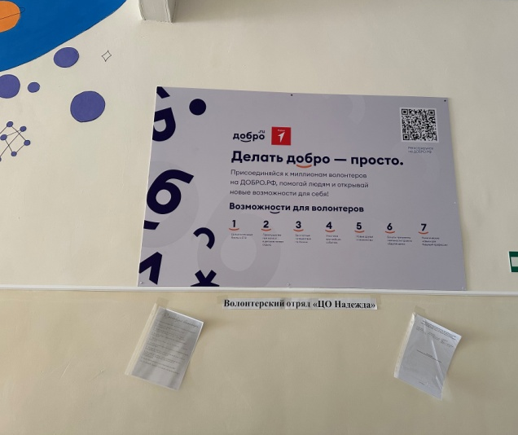

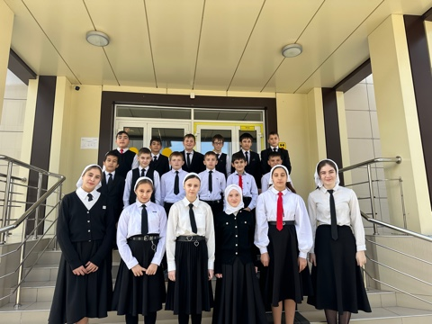
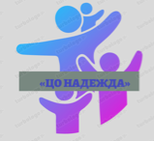
Задание 1.1.
Это наша эмблема, которая означает, Наш уголок
что когда мы вместе, есть надежда и мы все сможем!
Первые 2023

Slide 4
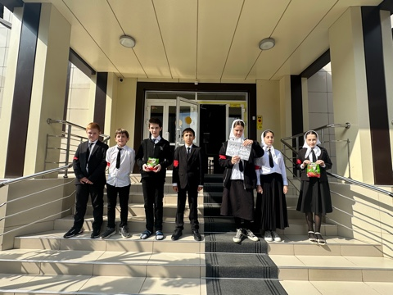
Задание 1.1.
Описание элементов корпоративной культуры отряда
Наш волонтерский отряд создан недавно и традиции нашего коллектива складываются постепенно в процессе совместной деятельности.
У нас есть название, девиз, эмблема которой мы дорожим.
Также мы придерживаемся 10 заповедям волонтеров.
Первые 2023

Slide 5
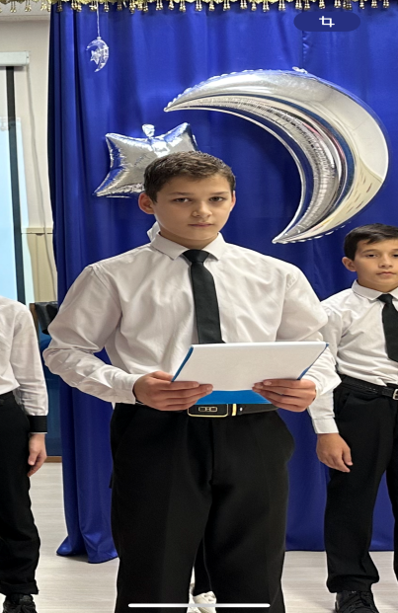
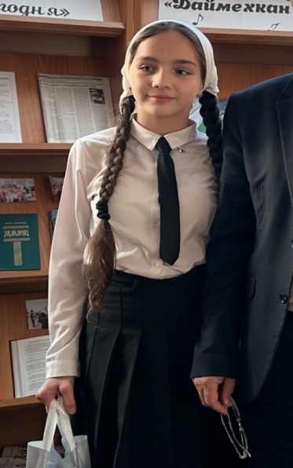
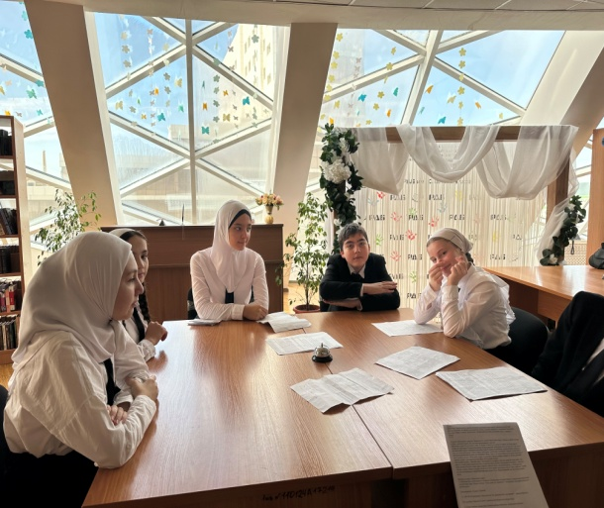
Задание 1.1.
Структура органов самоуправления отряда-
3 выборных должностей:
Командир отряда
Заместитель командира отряда
Пресс-секретарь отряда
Все остальные ребята также активно участвуют во временных рабочих группах, все ребята разбиты на группы, которые меняют свой функционал в зависимости от мероприятий.
Командир отряда: Заместиель командира: Пресс-секретарь:
Калаев Рамзан Гишлуркаева Айша Амхадов Халид
Первые 2023

Slide 6
Задание 1.2.
Ссылки на посты в группе отряда в социальной сети «Вконтакте» об участии отряда в волонтёрских акциях и проектах с указанием мероприятия.
Пример
Акция «Внуки по переписке» Международный день пожилых людей
https://vk.com/wall-215869681_87
При необходимости количество слайдов с информацией по данному заданию можно увеличить до 3х.
Первые 2023

Slide 7
Задание 1.3.
Скриншот, подтверждающий заведение ближайших мероприятий отряда на аккаунте отряда на платформе ДОБРО.РУ
Первые 2023

Slide 8
Задание 1.3.
Ссылка на страницу отряда на платформе ДОБРО.РУ
Скриншот, подтверждающий присоединение всех участников отряда к аккаунту отряда на платформе ДОБРО.РУ
Первые 2023

